Slide 1
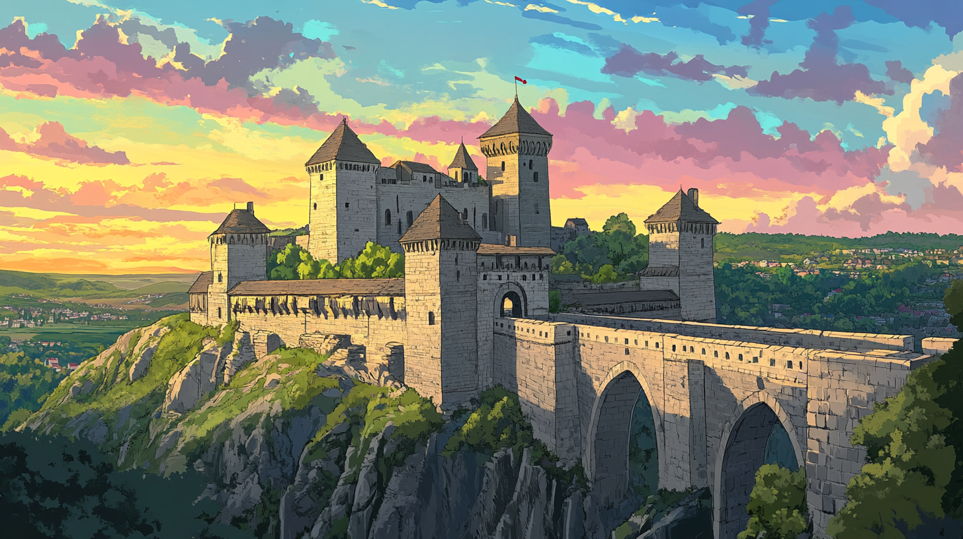












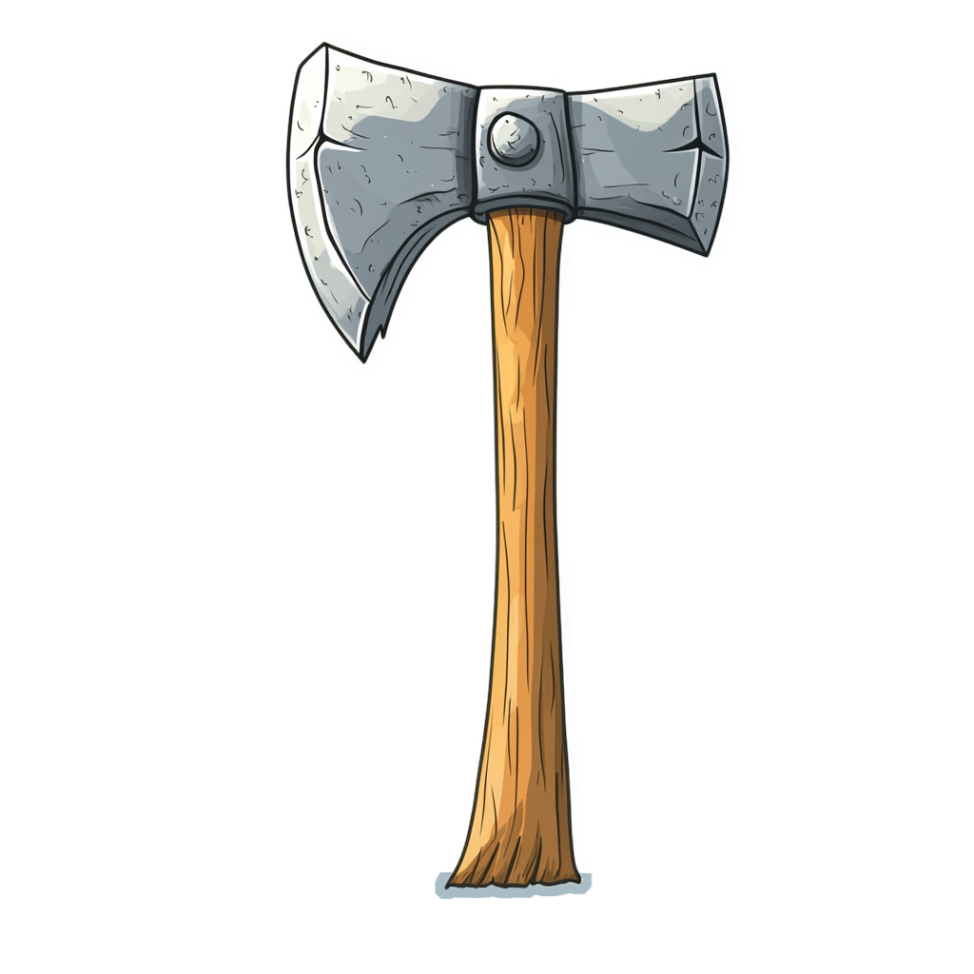

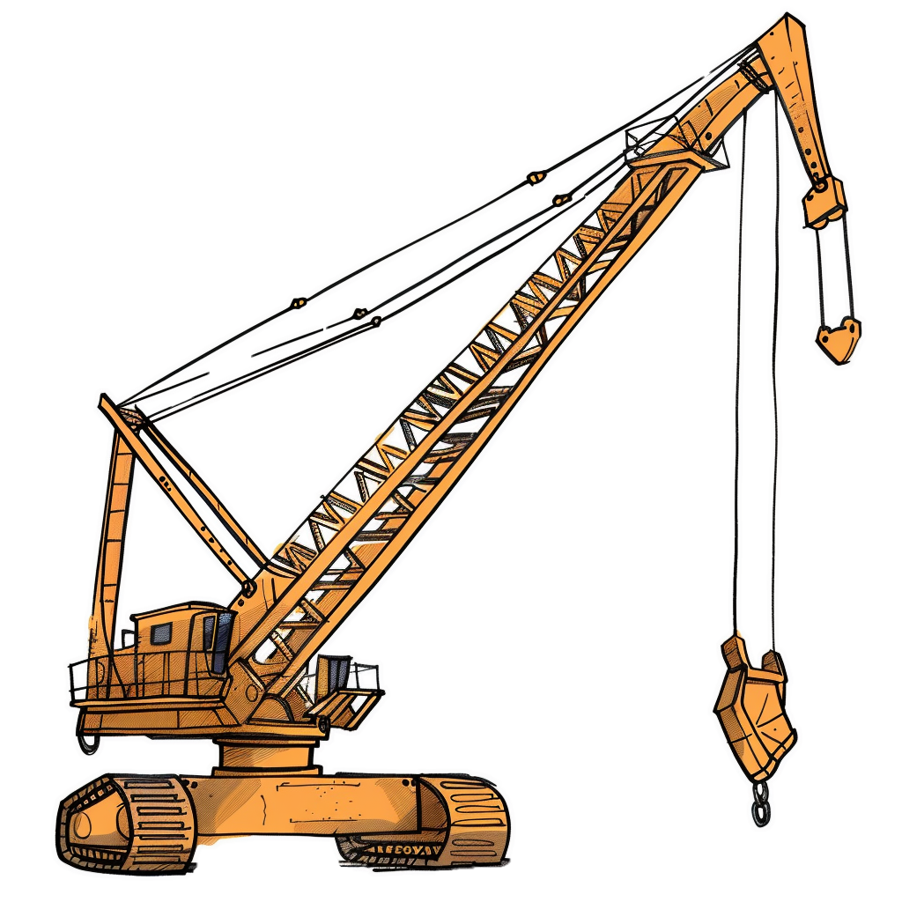
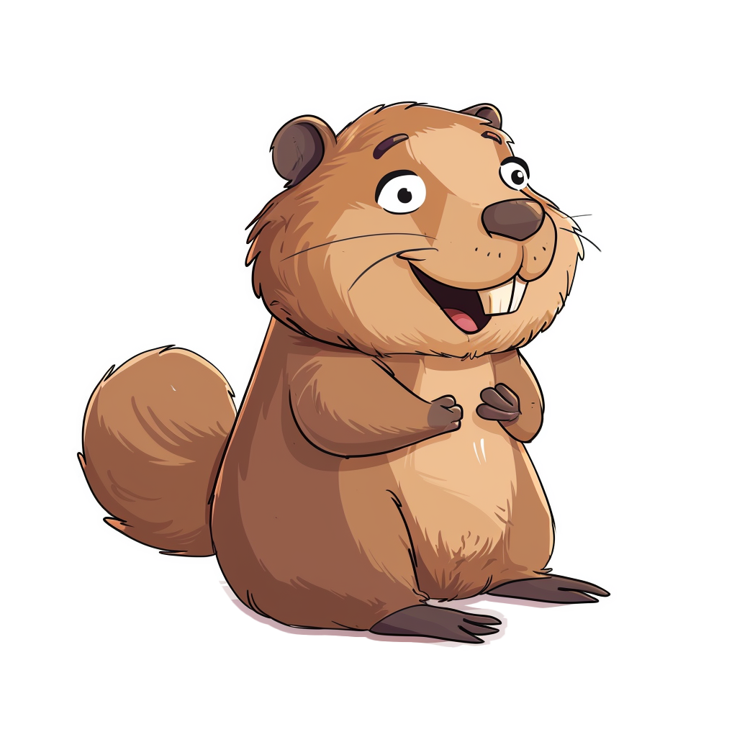






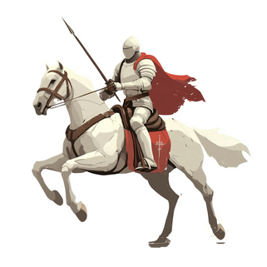

У Федора у коробці
багато різних іграшок
А ось ці іграшки –
подарунки старшого брата.
Іграшки дуже кумедні:
бобер барабанить у барабан,
Пірат дивиться в трубу, ворон
рубає дрова, жираф возить
трактор.
Федорові дуже подобається
грати зі своїми іграшками.

